Slide 1

Поняття про
суспільство
Виконали учні 10-А класу
Драгоморецька В.
Дронь Д.
Кравченко А.
Манухин А.
Яскуринська А.

Slide 2
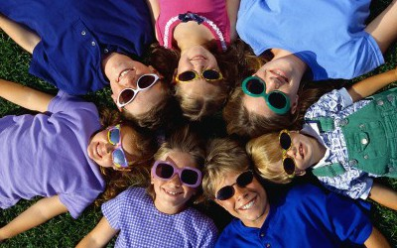

Суспільство — це відносно стійка система соціальних зв’язків і відносин, що склалися між людьми в процесі історичного розвитку їх спільної життєдіяльності, спрямованої на відтворення умов для існування та задоволення життєвих потреб.

Slide 3
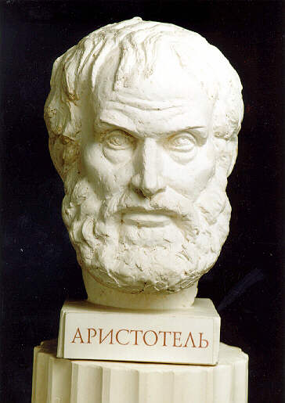
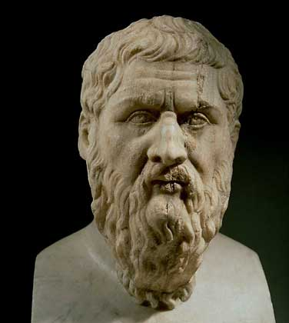

Історія дослідження суспільства

Slide 4


Ознаки суспільства:
спільнота не входить в жодні об'єднання, які роблять його частиною більш крупної системи;
шлюби укладаються між членами спільноти;
спільнота має цілісну територію, яку вважає власною;
поповнюється здебільшого за рахунок дітей тих людей, які вже є визнаними представниками спільноти;
спільнота має спільну систему управління;
вона має власну назву та власну історію;
існування спільноти є довшим від середньої тривалості життя окремого індивіда;
у спільноти існує специфічна культура — спільна система цінностей, що забезпечує згоду між її членами.

Slide 5


Закрите та відкрите суспільство

Slide 6
Суспільство самостійна частина соціуму
Економіка
Суспільство
Держава
Релігія
Право
Наука
Сім’я

